Slide 2
ЗАДАЧА СОВРЕМЕННОЙ СЕЛЕКЦИИ
Селекция (от лат. selectio – отбор) – это наука о создании новых и улучшении существующих сортов растений, пород животных и штаммов микроорганизмов. Селекция является областью практического применения генетики.
Это необходимость повышения продуктивности растений, животных, микроорганизмов, выведение новых пород, сортов, штаммов, что обеспечит максимальное производство пищевых и других продуктов с минимальными затратами.

Slide 3
Породой животных, сортом растений называют совокупность особей одного вида с особыми наследственными признаками (удойностью, продуктивностью и т. п.), созданными человеком с помощью искусственного отбора.
Штаммом (от нем. stamm – ствол, семья) называют чистую культуру (потомство одной клетки) микроорганизмов. От одной клетки можно получить разные штаммы. Они будут отличаться продуктивностью, чувствительностью к препаратам и т. п.
Порода, сорт и штамм преимущественно не могут существовать самостоятельно, без определенного вмешательства человека. Не всегда сорта растений и породы животных могут проявлять те же самые свойства, что и в той местности, где были выведены.

Slide 5
ИСКУССТВЕННЫЙ ОТБОР
Теоретические основы теории искусственного отбора выдвинул английский ученый Ч. Дарвин. Он доказал, что породы животных, сорта растений имеют одного общего предка. Они не являются самостоятельными видами. Человек формировал породы и сорта согласно собственным интересам, иногда даже в ущерб животным и растениям, снижая их жизнеспособность.
Искусственный отбор может проводиться сознательно или бессознательно. Бессознательно человек начал проводить отбор с момента одомашнивания животных. Современный отбор проводится сознательно, на основе знаний генетики и селекции, то есть законов наследования и изменчивости.

Slide 6
Искусственный отбор может быть массовым или индивидуальным. Массовый отбор применяют преимущественно для растений. При этом человек выбирает семена, луковицы от растений с наилучшими фенотиповыми признаками. Тем самым желательный признак все больше развивается. Массовый отбор применяется для растений, так как за вегетационный период можно получить большое количество семени, несколько урожаев за сезон и т. п.
Индивидуальный отбор применяется преимущественно для животных. Животные малоплодовиты, потомство нельзя получить быстро. Для улучшения породы, сорта для размножения оставляют отдельных особей, тщательно изучают их генотип и фенотип.

Slide 7
Одними из современных методов являются методы клеточной, хромосомной и генной инженерии. КЛЕТОЧНАЯ ИНЖЕНЕРИЯ
Основана на культивации отдельных клеток и тканей на специально созданных искусственных средах. Такие среды содержат минеральные соли, аминокислоты, гормоны и прочие вещества, необходимые для поддержания жизнедеятельности клеток или тканей.
Одним из направлений является создание культур клеток (тканей). Культуры клеток выращивают на питательных средах из соматических клеток. Отдельные растительные клетки имеют свойство (тотипатентность) – регенерируют к полноценным растениям. При этом все растения располагают идентичной наследственной информацией. Таким образом, получают клон.

Slide 8
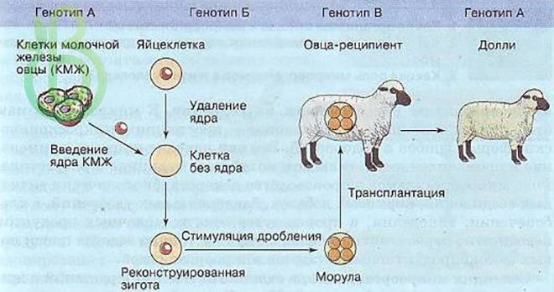

Slide 9
Клон (от греч. клон – потомок, ветвь) – это клетки или потомки, которые возникли от общего предка. Клон получают при вегетативном размножении растений, почковании растений, грибов, животных, фрагментации животных.
У животных искусственно получают клон, если из неоплодотворенной яйцеклетки удаляют ядро и заменяют его ядром из соматической клетки. Таким образом, получают точную генетическую копию организма, которую клонируют.
Новым методом клеточной инженерии является получение у растений гаплоидов (метод гаплоидов). Для этого проращивают пыльцу и получают из нее полноценное растение, клетки которого имеют гаплоидный набор клеток. Этот метод позволяет быстрее вывести чистые линии – гомозиготные по свойствам растения (при увеличении набора хромосом вдвое).

Slide 10
Достаточно новым методом является метод гибридизации соматических клеток. Этот метод позволяет соединить после специальной обработки несколько соматических клеток организмов, отдаленных в систематическом отношении (человека и моркови, курицы и мыши). Преимущественно ядра при этом не сливаются, а существуют рядом. Клетки не способны к делению. С их помощью создают препараты, которые повышают стойкость к разным инфекциям, раковым заболеваниям.

Slide 11
ХРОМОСОМНАЯ ИНЖЕНЕРИЯ
Связана с заменой, добавлением или изъятием хромосом. С помощью хромосомной инженерии возможна замена хромосом со слабыми свойствами одного сорта на хромосомы с лучшими свойствами другого сорта растений (заменимые линии). Возможно также введение дополнительной пары хромосом с признаками, отсутствующими у первого сорта растений (дополнительные линии).

Slide 12
ГЕННАЯ (ГЕНЕТИЧЕСКАЯ) ИНЖЕНЕРИЯ
Это искусственный перенос (трансгенез) от одного вида организмов к другому, изъятие или добавление необходимых генов. Такие виды организмов могут быть отдаленными по происхождению. Ген, который переносится, удаляется из клеток бактерий, растений или животных или синтезируется искусственно.
Введение генов эукариот в клетки бактерий позволило получить некоторые важные вещества (гормоны, витамины, ферменты, рРНК). Например, введение необходимого гена в клетки кишечной палочки привело к синтезу инсулина человека, необходимого для лечения сахарного диабета.
Вне организма впервые был осуществлен синтез в 1969 году в США индийским ученым Г. Хорана. Искусственный синтез генов – процесс сложный. Поэтому чаще гены удаляют из геномов организмов.
Для перенесения и введения генов в клетки прокариот используют вирусы (бактериофаги) и плазмиды.
Растения и животные, геном которых изменен благодаря генной инженерии, называются трансгенными или химерами.
С помощью генной инженерии возможно удаление дефектных генов на ранних стадиях развития, замена их нормальными генами.

Slide 13
ЭМБРИОНАЛЬНАЯ ИНЖЕНЕРИЯ
Искусственные изменения организмов возможны на ранних этапах развития – эмбриональная инженерия, основанная на явлении эмбриональной индукции.

